Slide 1
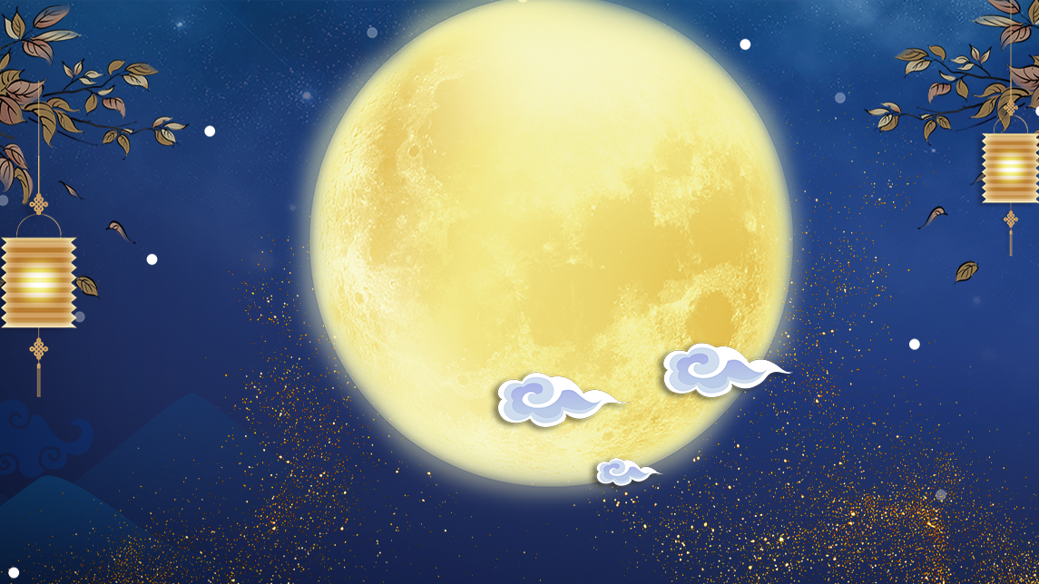
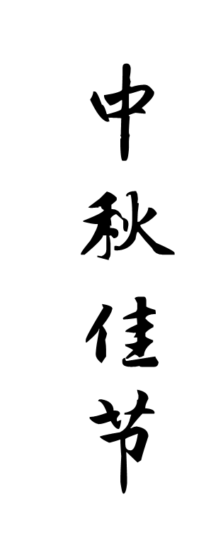
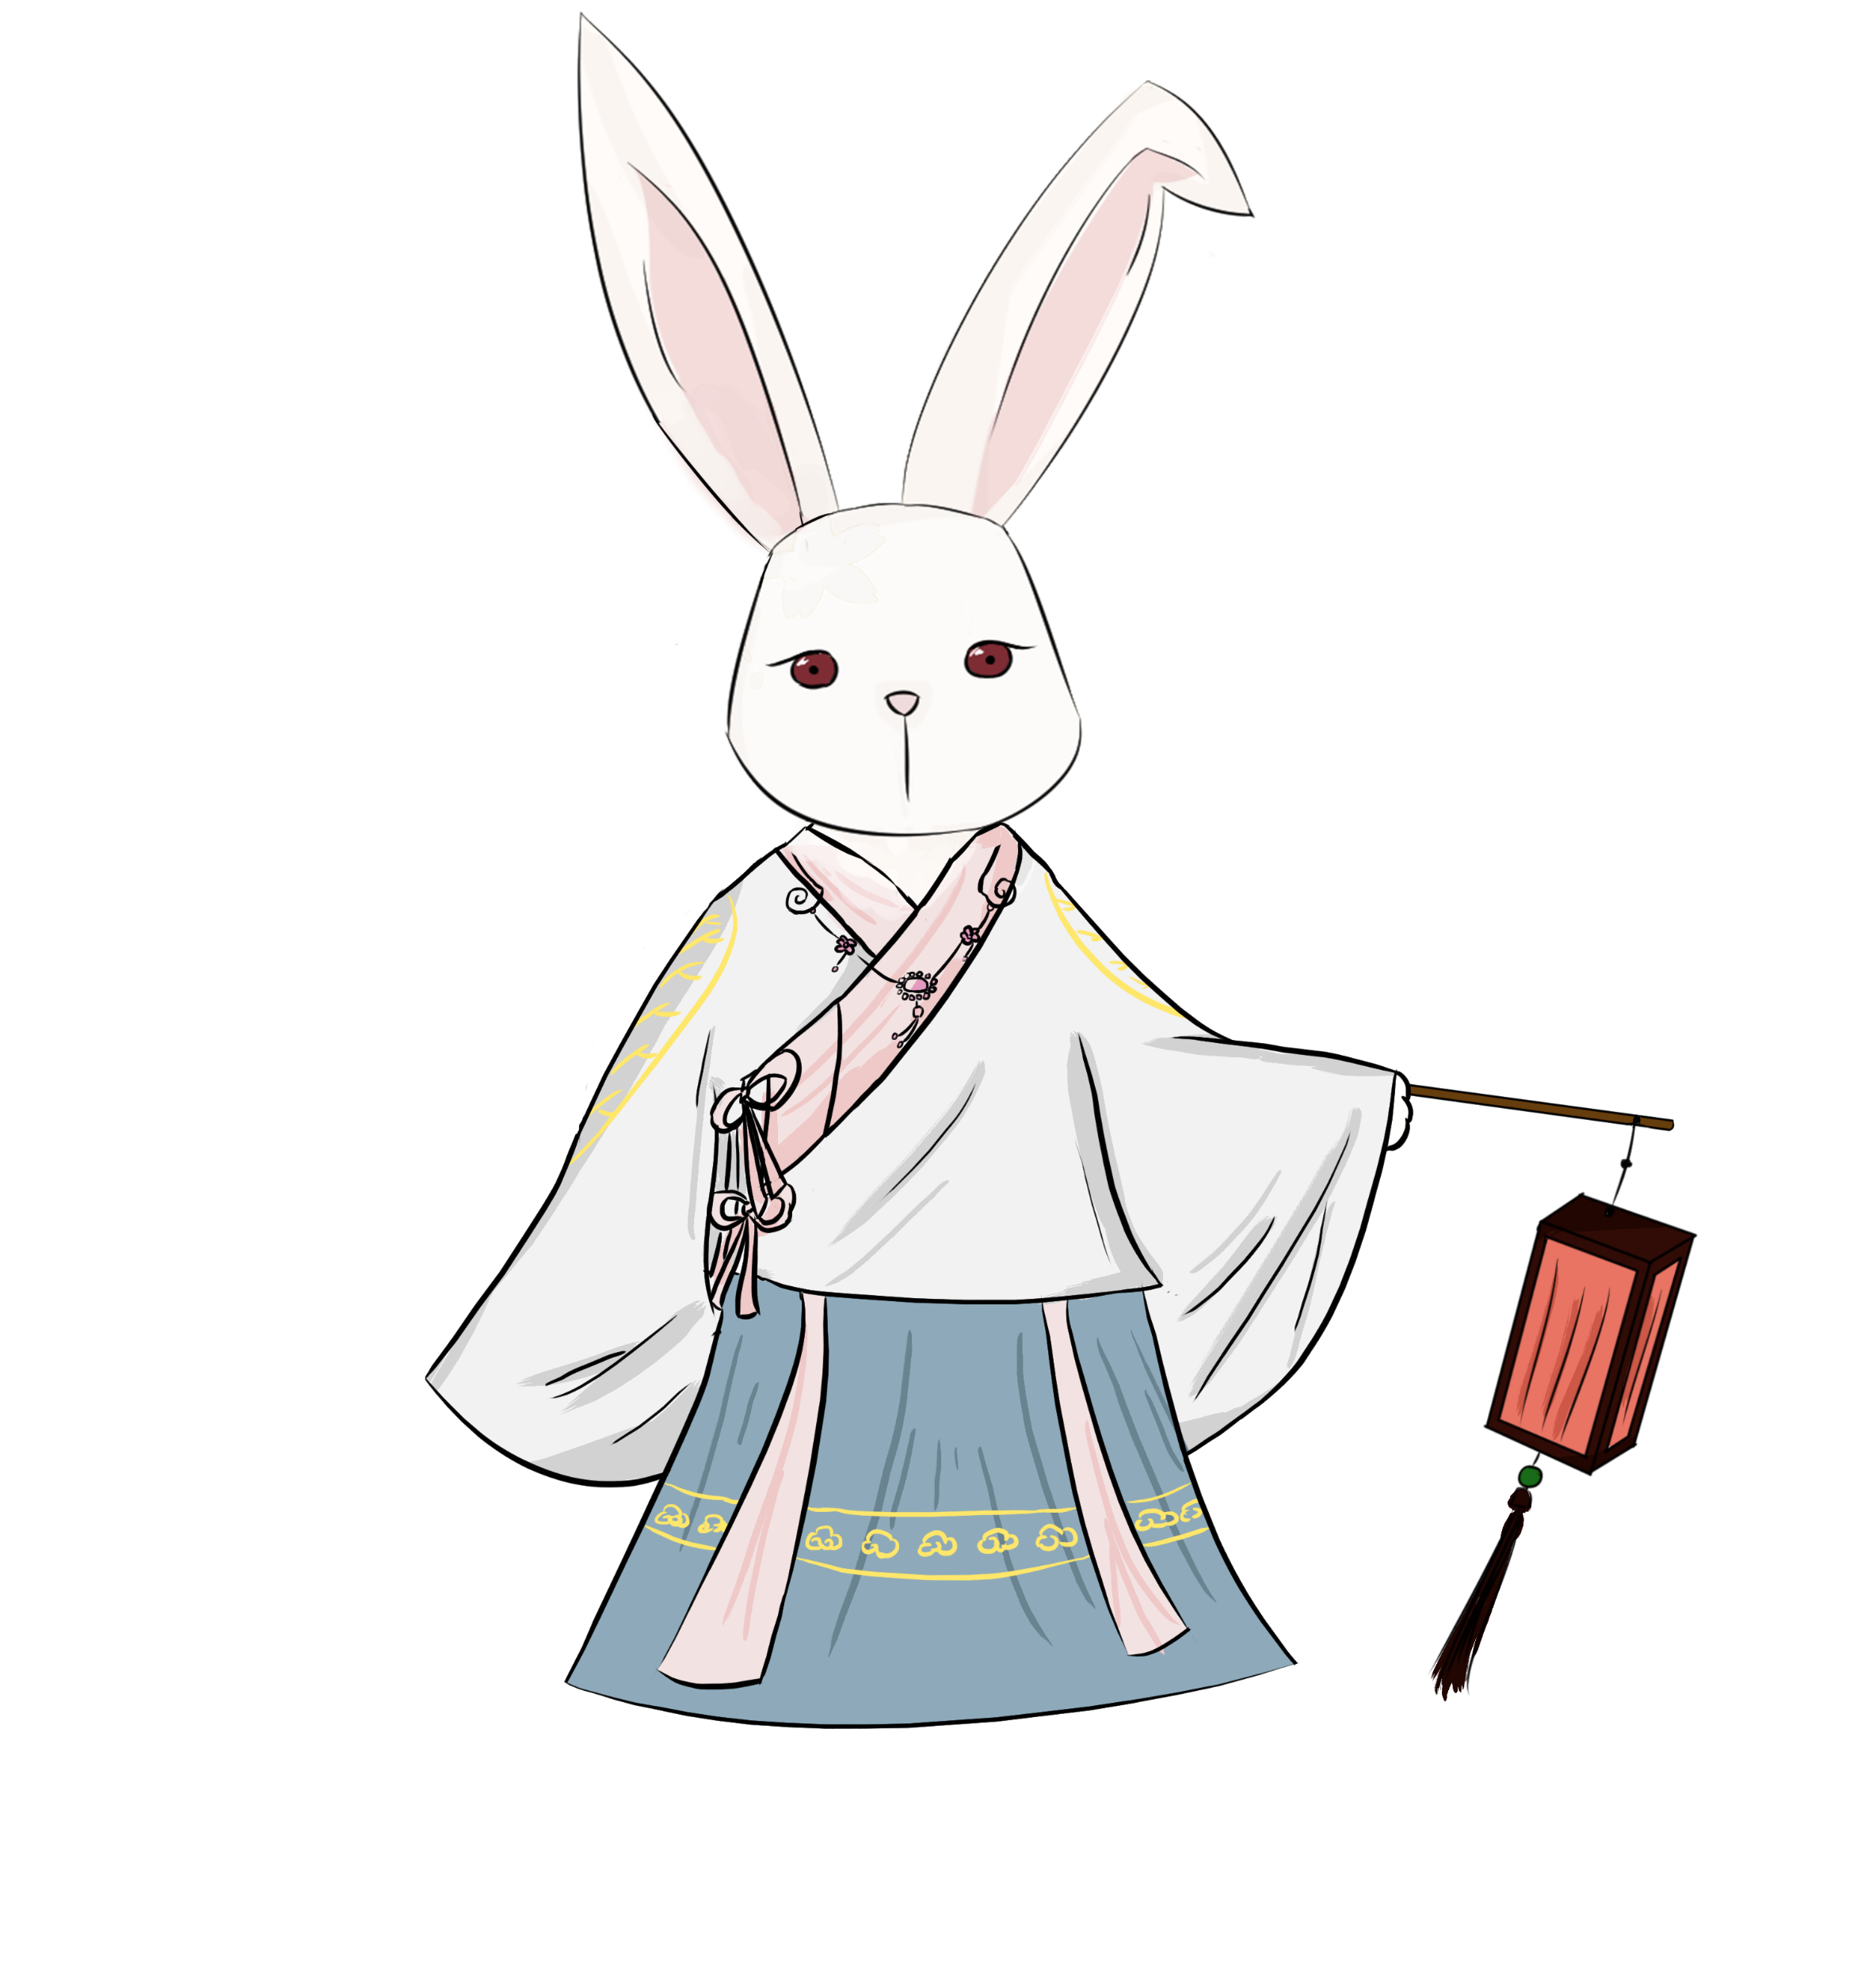
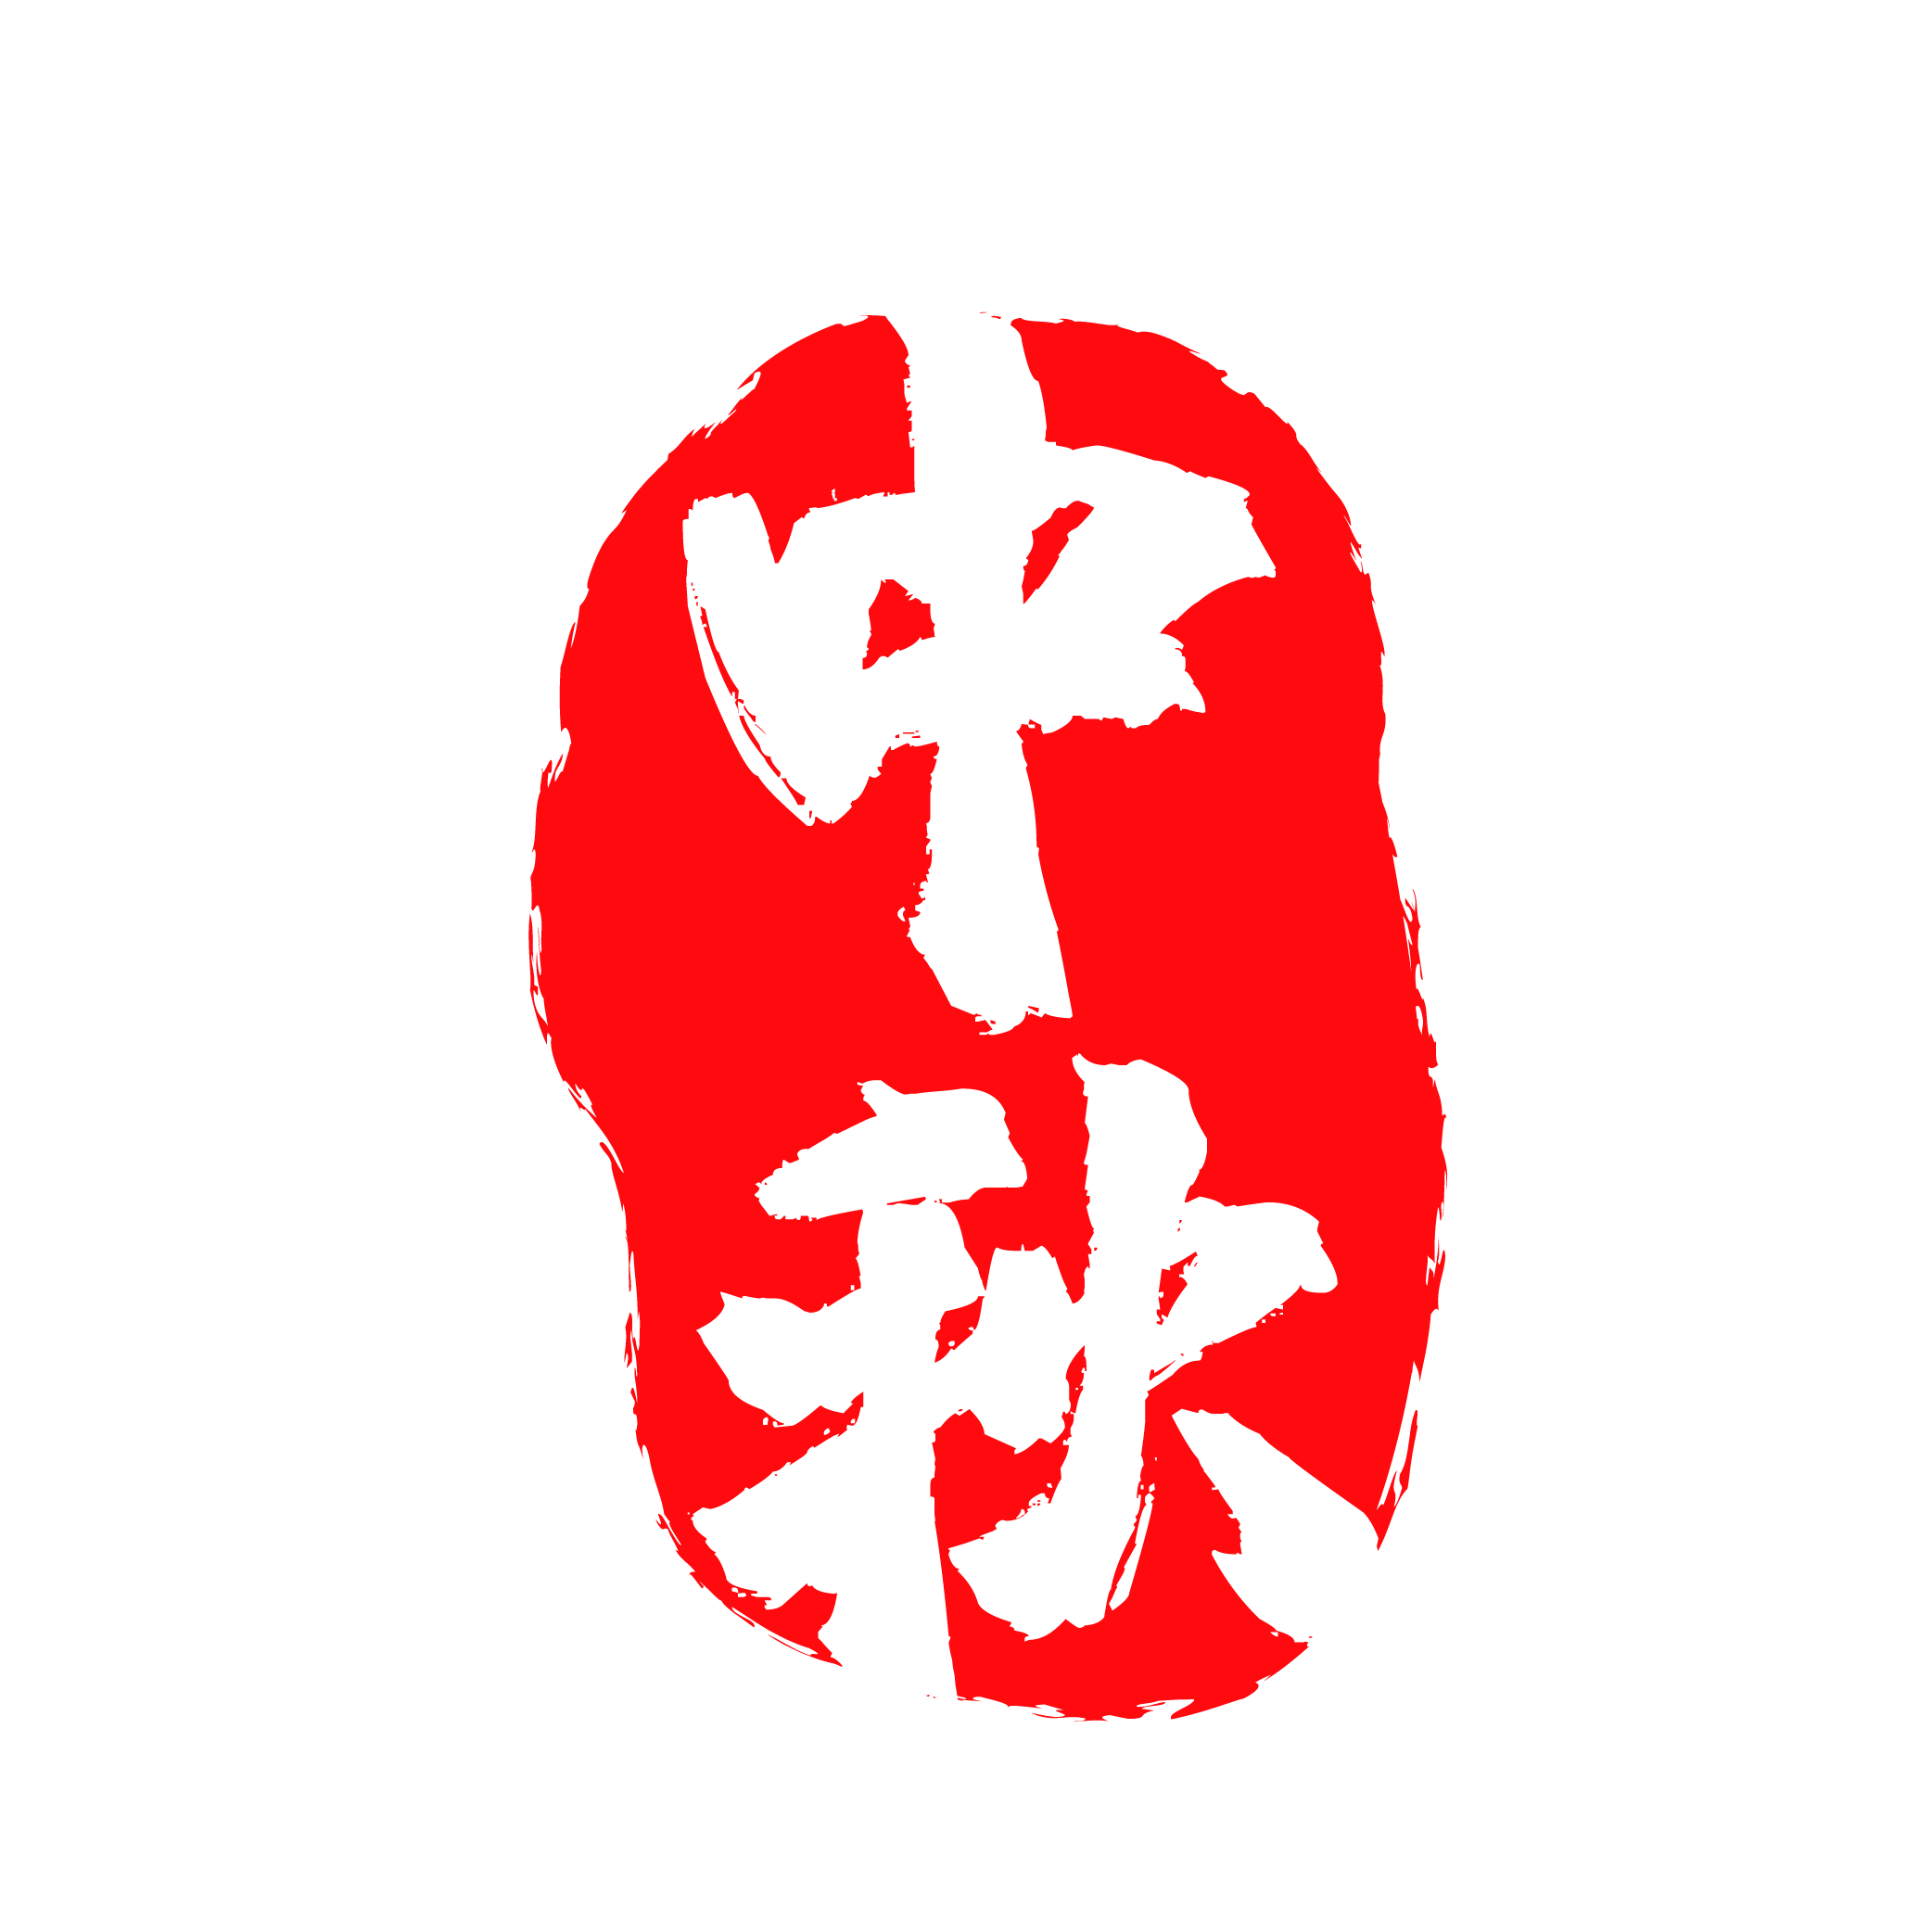
但愿人长久，千里共婵娟。

Slide 2

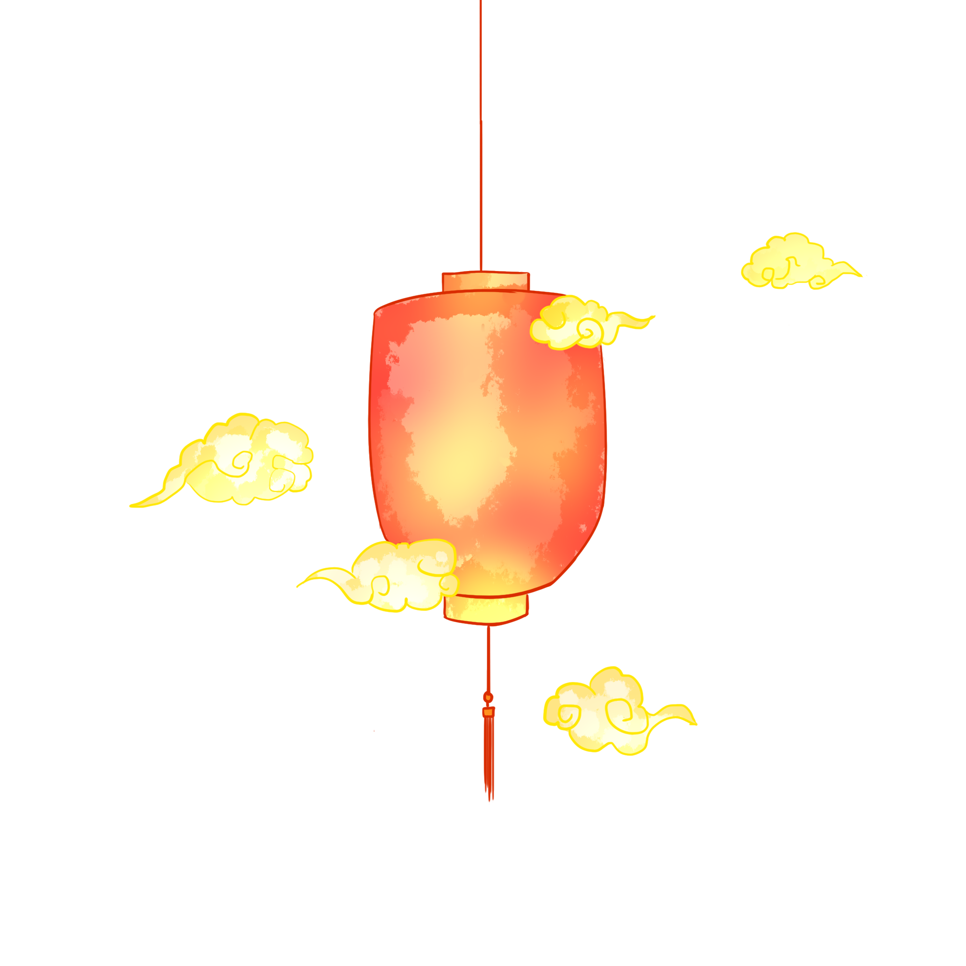
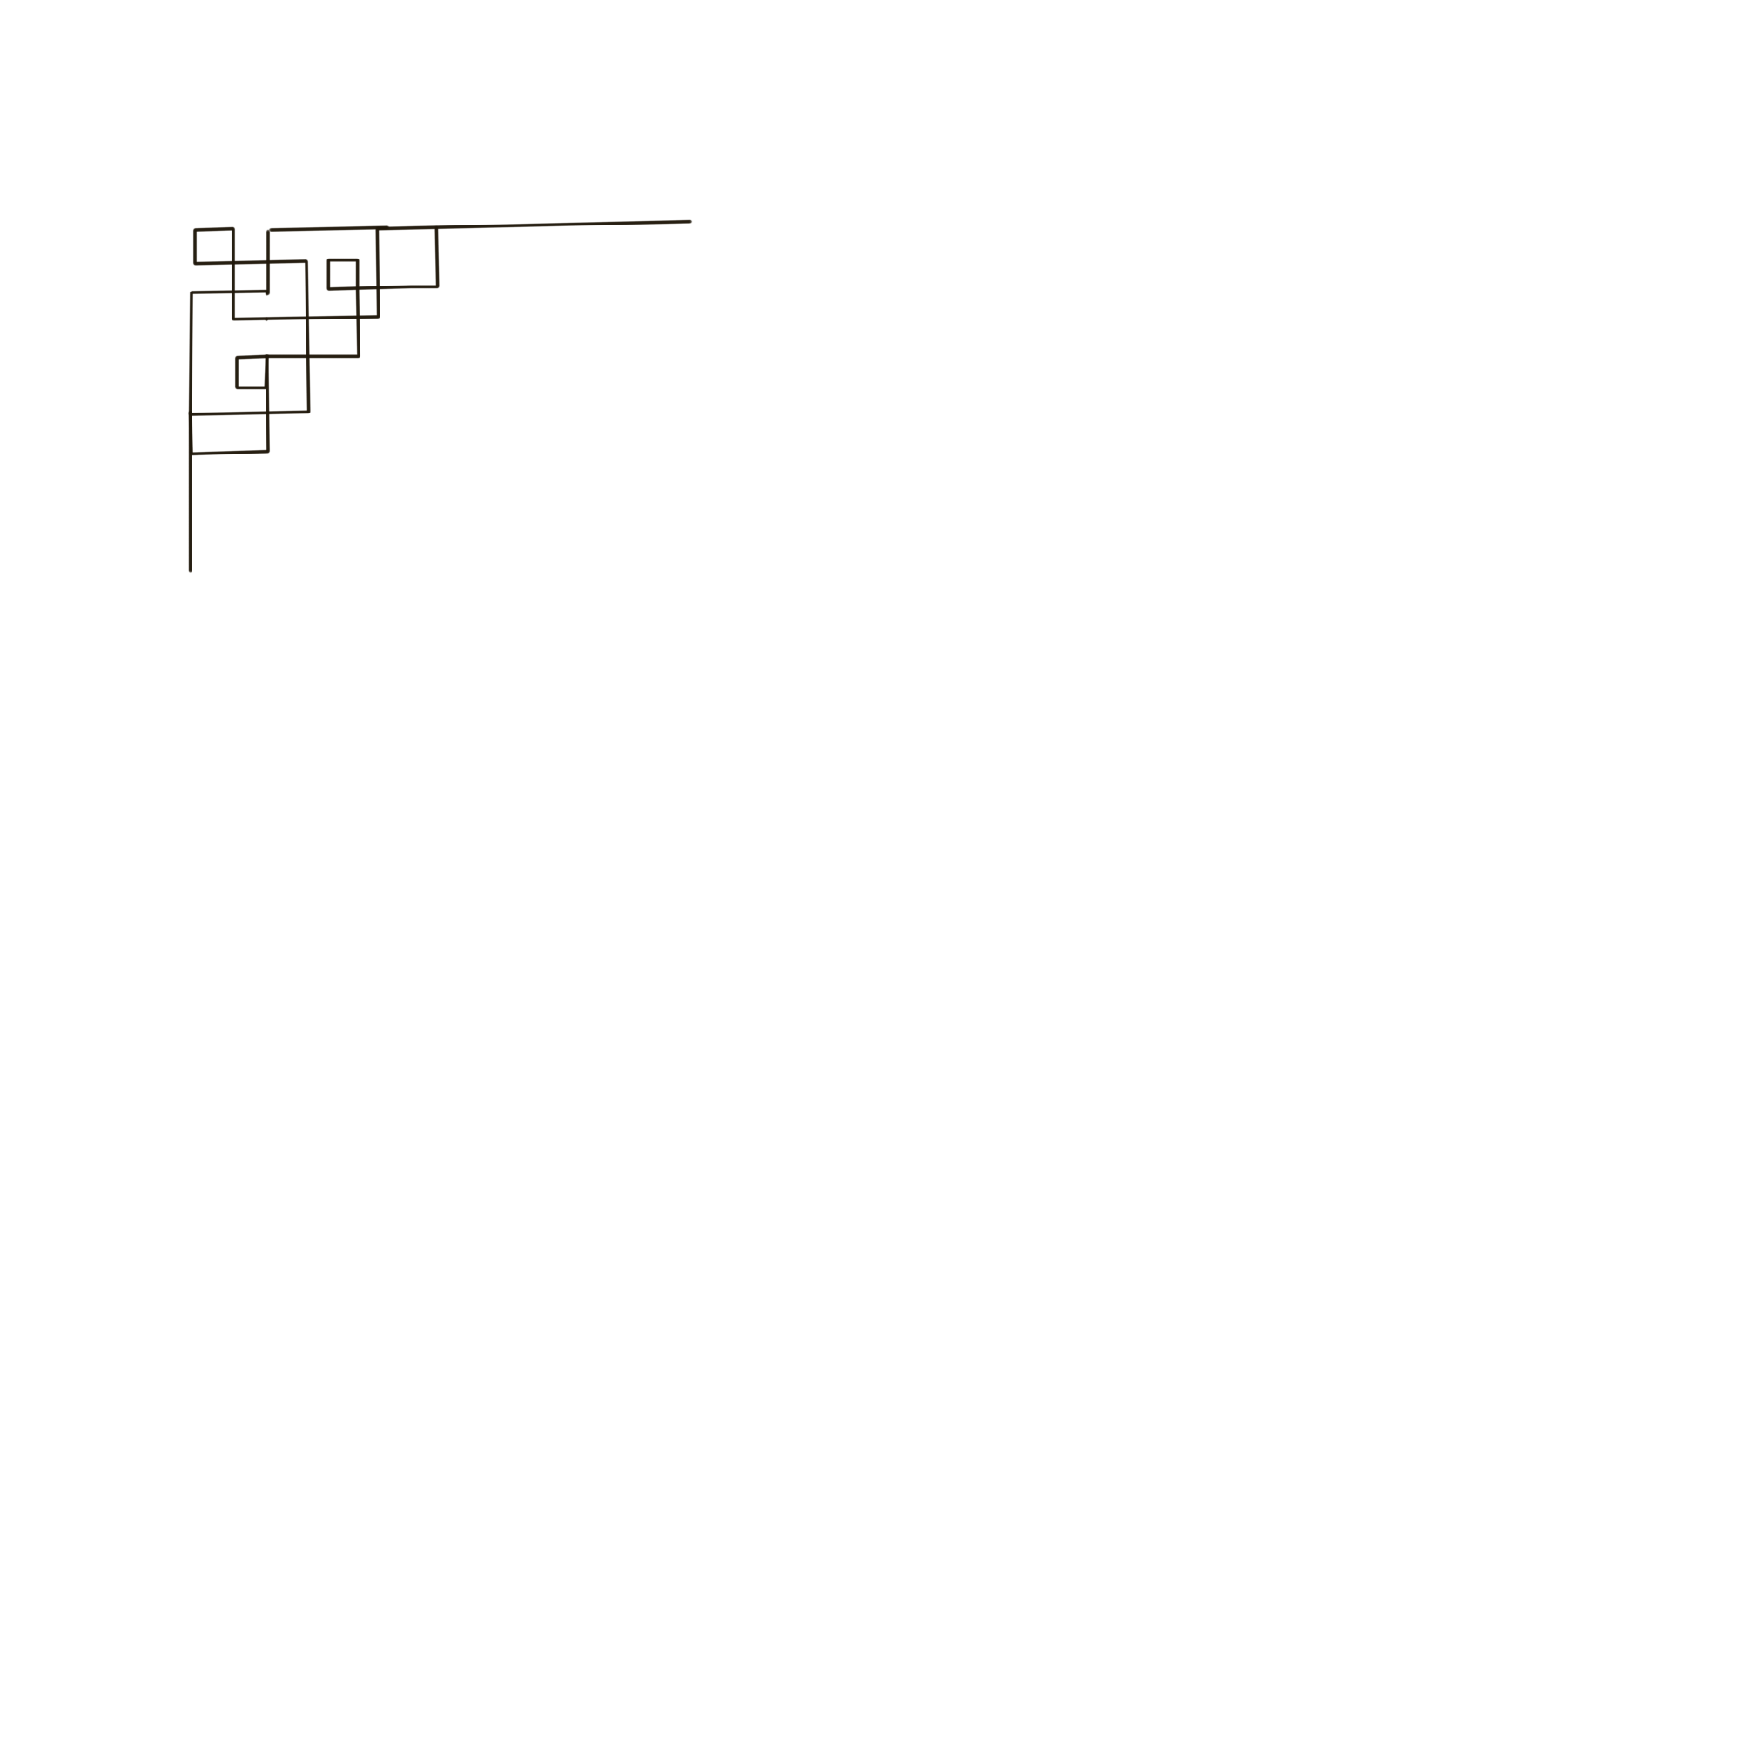
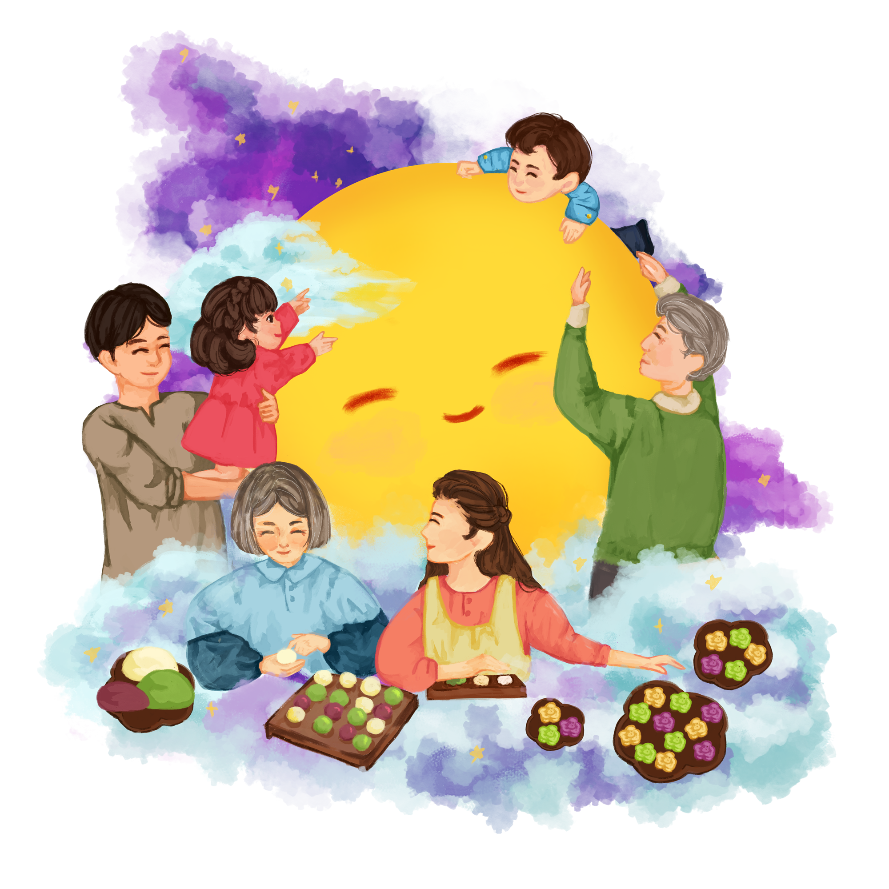
目录
中秋起源
中秋习俗
Title Text Here
Title Text Here
中秋故事
中秋诗词
Title Text Here
Title Text Here

Slide 3

中秋起源
Title Text Here

Slide 4

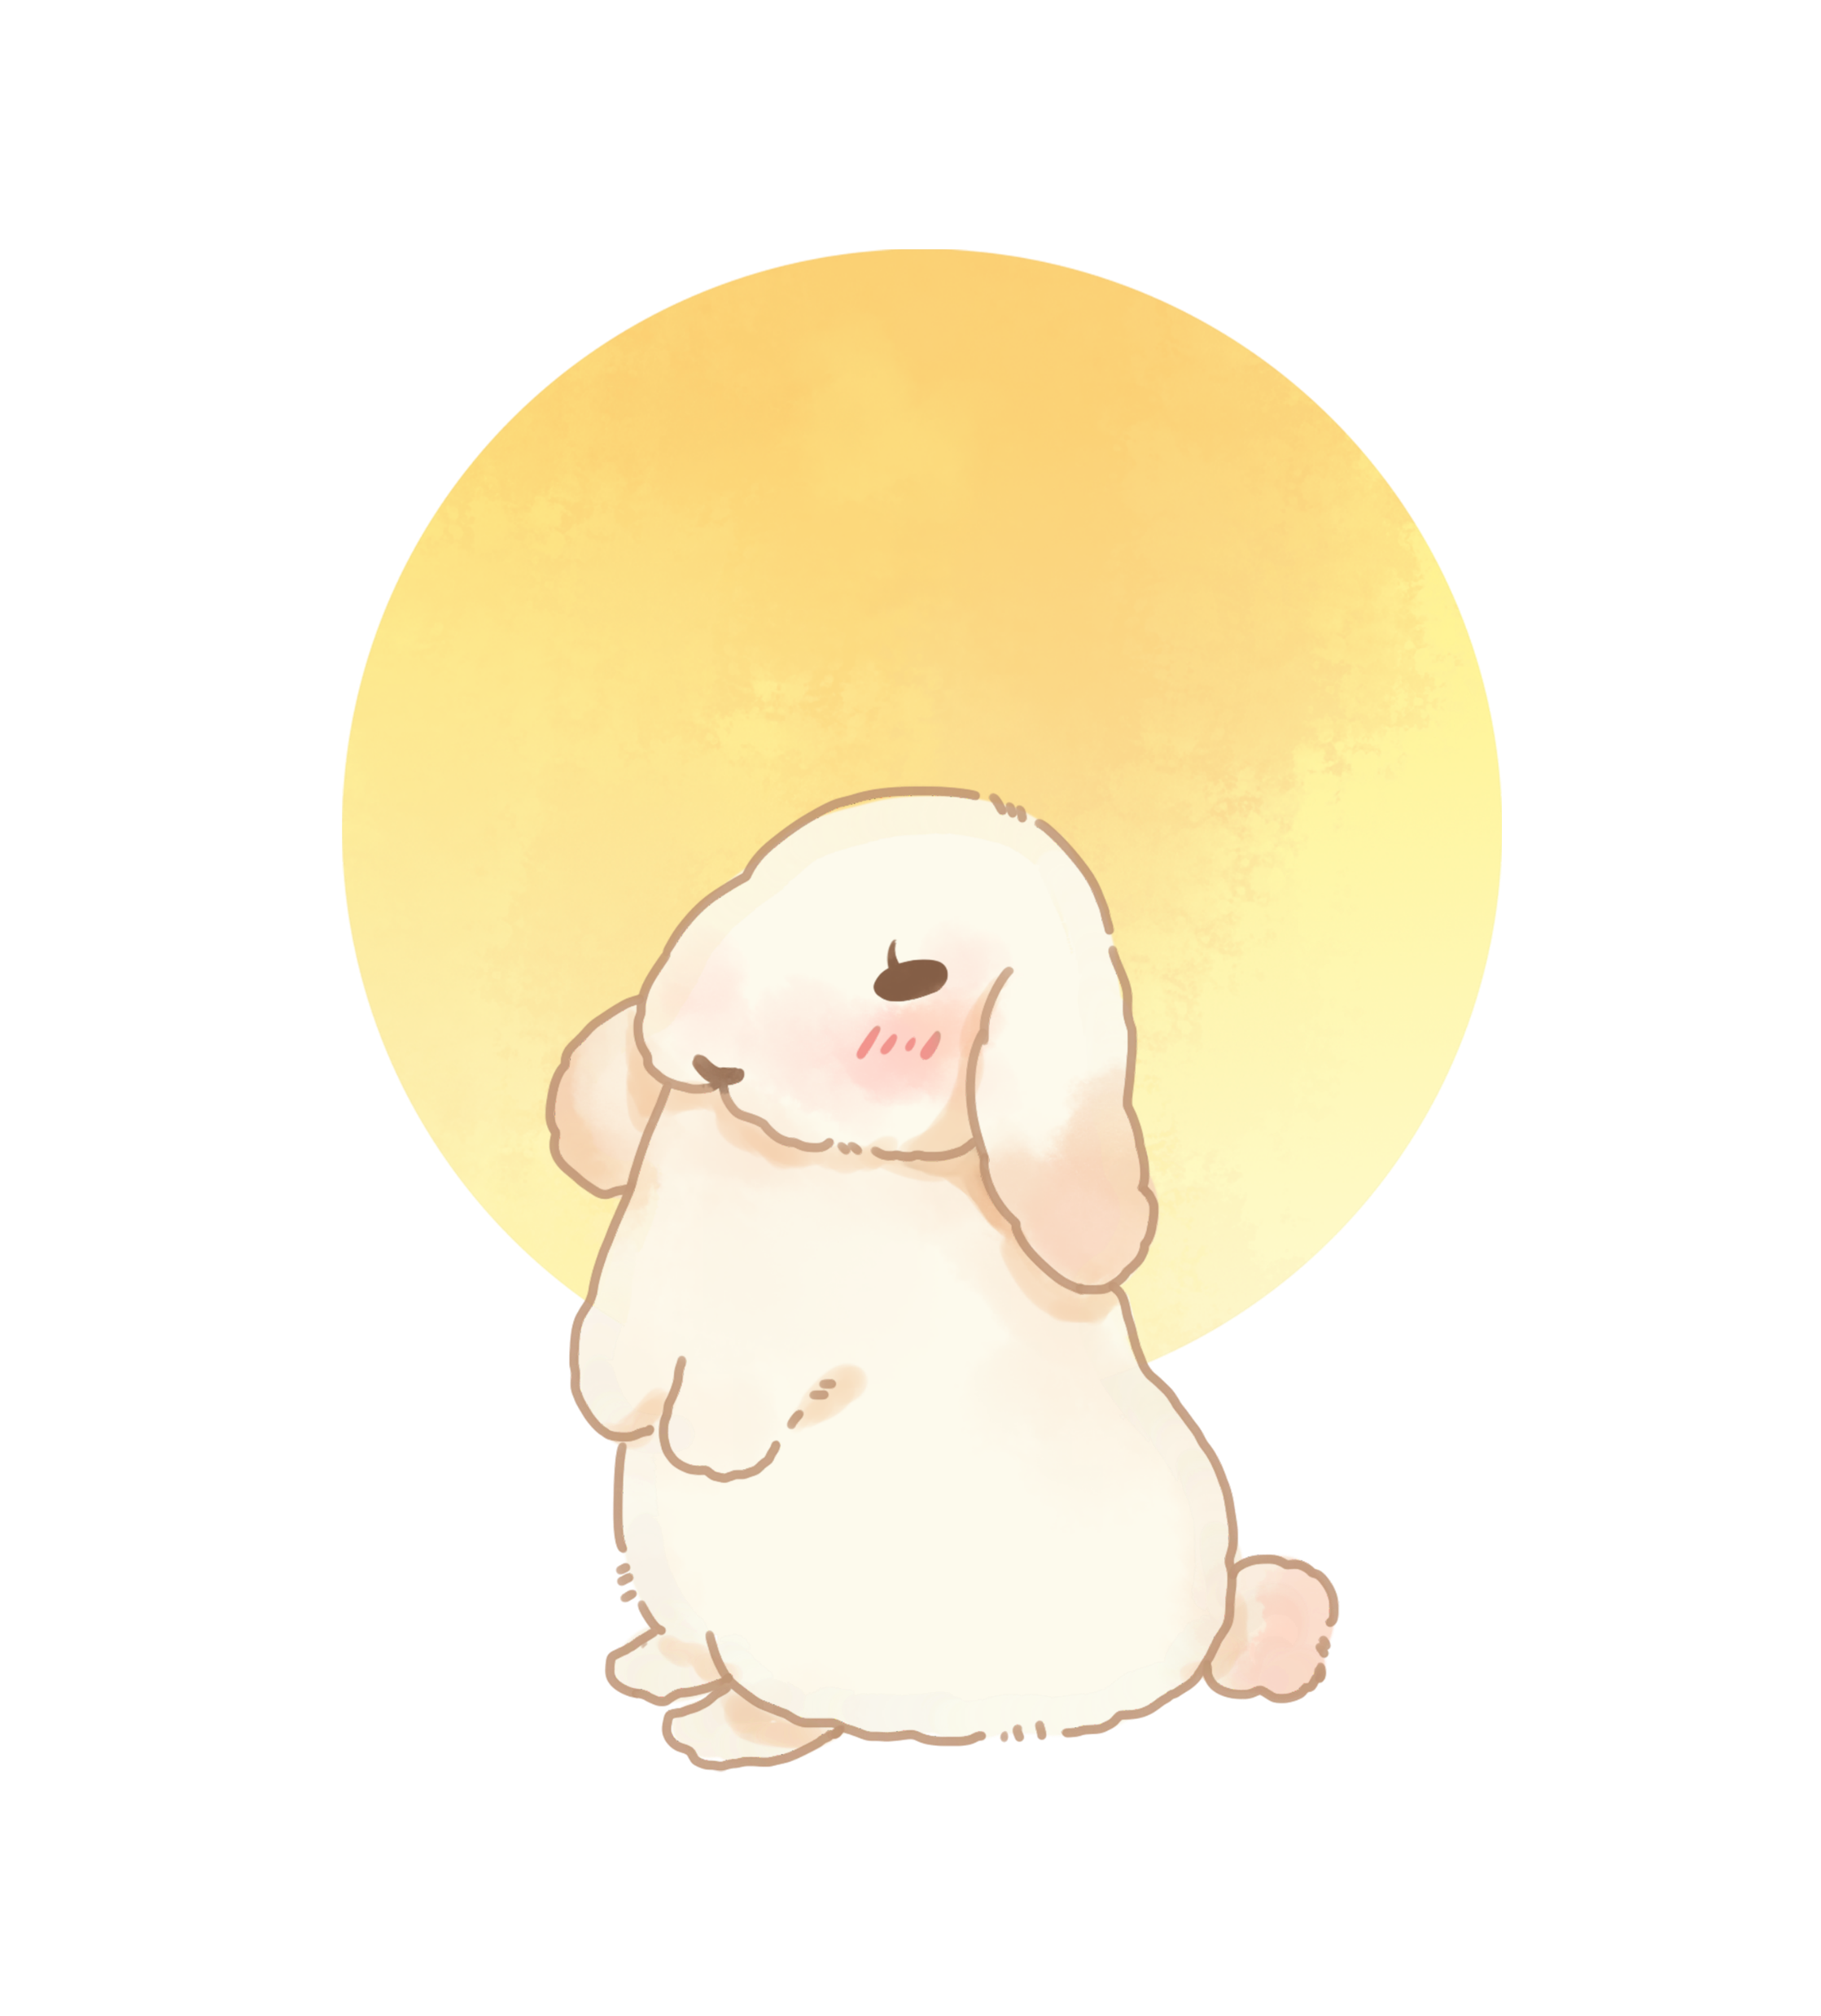
中秋起源
中秋节
中秋节
中秋节有许多别称：因节期在八月十五，所以称“八月节”、“八月半”；因中秋节的主要活动都是围绕“月”进行的，所以又俗称“月节”“月夕”；中秋节月亮圆满，象征团圆，因而又叫“团圆节”。在唐朝，中秋节还被称为“端正月”。
中秋节始于唐朝初年，盛行于宋朝，至明清时，已成为与春节齐名的中国传统节日之一。受中华文化的影响，中秋节也是东亚和东南亚一些国家尤其是当地的华人华侨的传统节日。

Slide 5
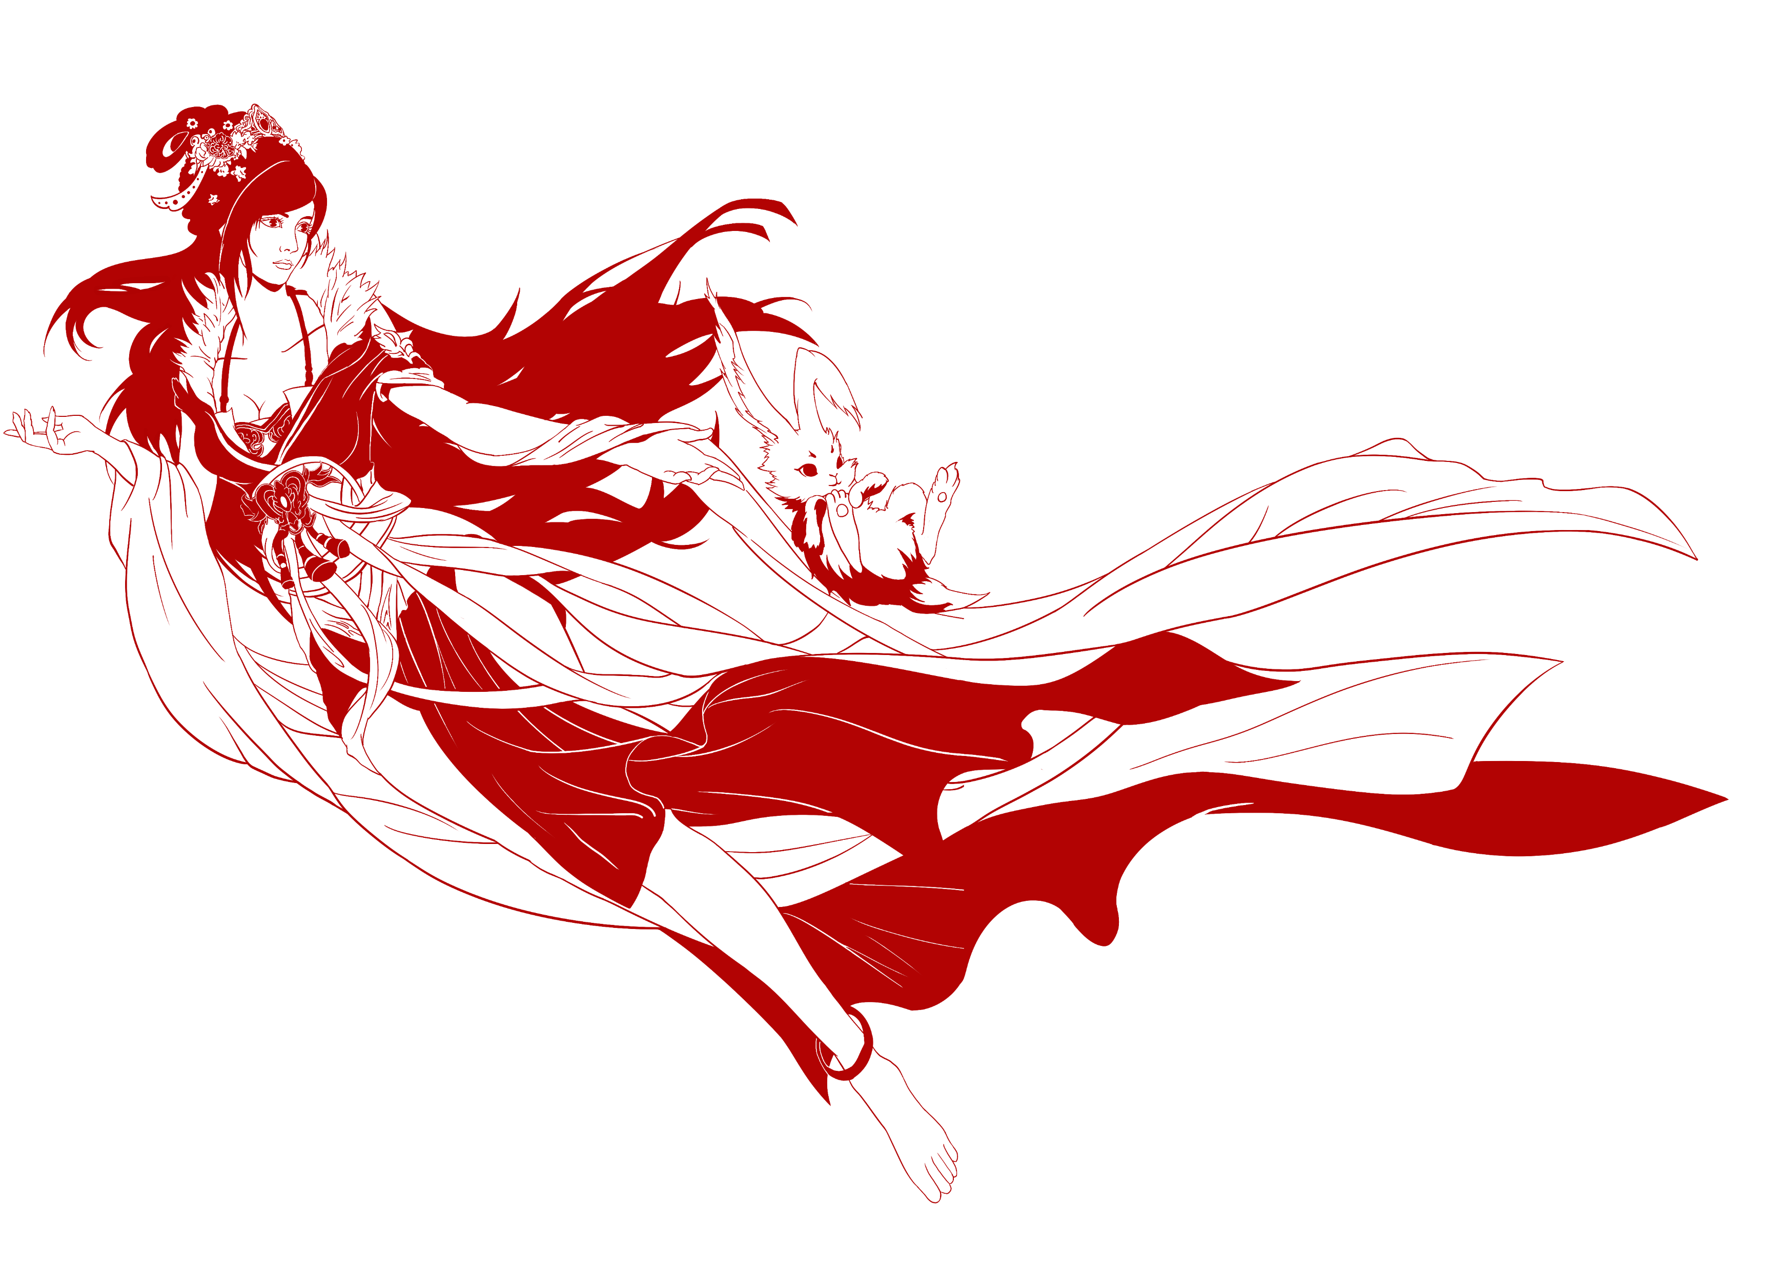
中秋起源
中秋节自古便有祭月、赏月、拜月、吃月饼、赏桂花、饮桂花酒等习俗，流传至今，经久不息。中秋节以月之圆兆人之团圆，为寄托思念故乡，思念亲人之情，祈盼丰收、幸福，成为丰富多彩、弥足珍贵的文化遗产。中秋节与端午节、春节、清明节并称为中国四大传统节日。
中秋节

Slide 6
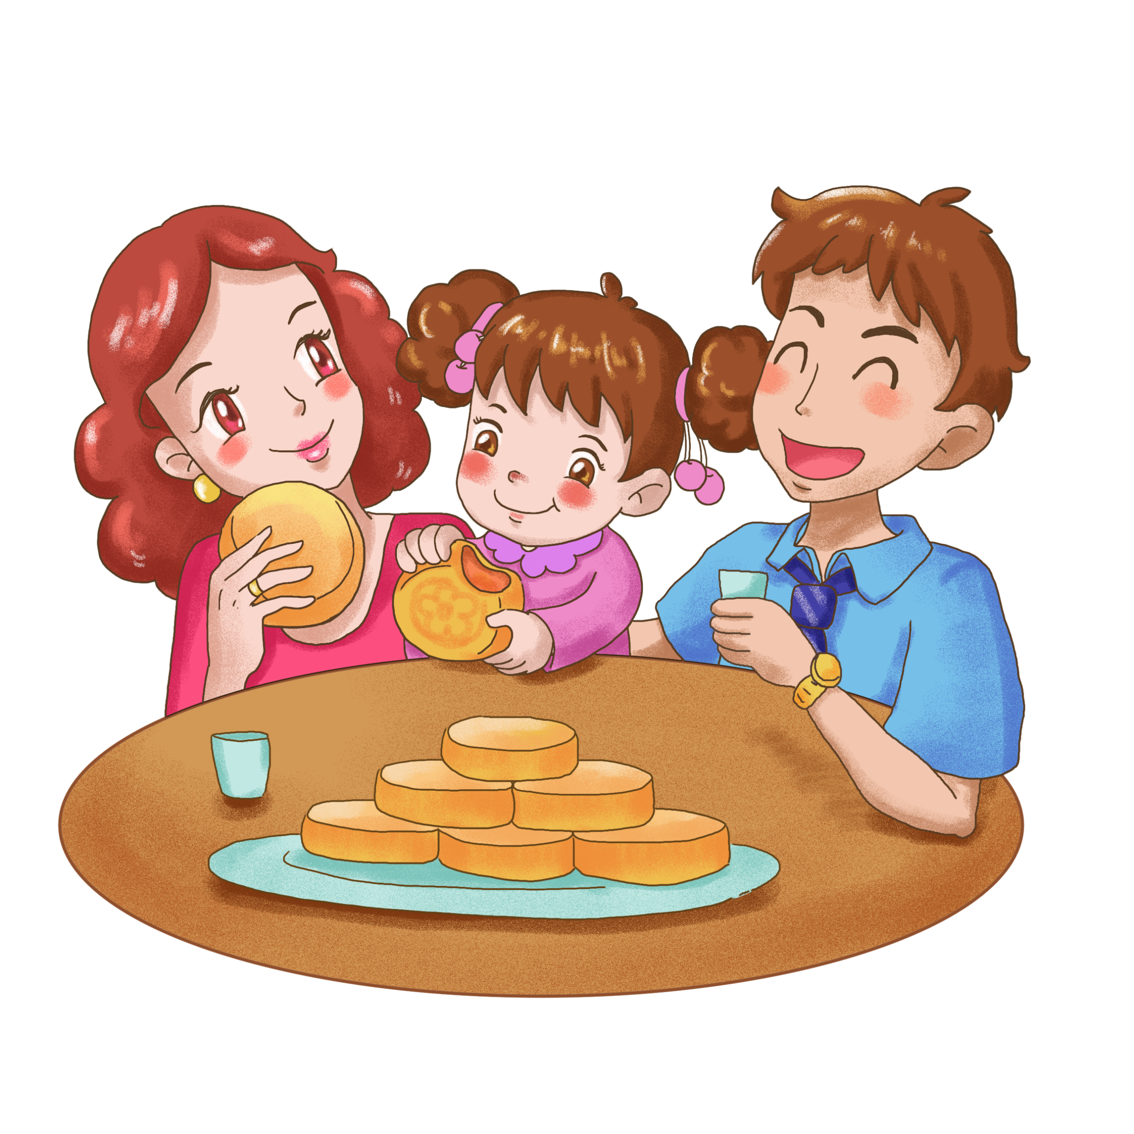
中秋起源
“中秋”就是秋天中间的意思，农历的八月是秋季中间的一个月，十五日又是这个月中间的一天，所以中秋节可能是古人“秋报”遗传下来的习俗。
“中秋”就是秋天中间的意思，农历的八月是秋季中间的一个月，十五日又是这个月中间的一天，所以中秋节可能是古人“秋报”遗传下来的习俗。
“中秋”就是秋天中间的意思，农历的八月是秋季中间的一个月，十五日又是这个月中间的一天，所以中秋节可能是古人“秋报”遗传下来的习俗。

Slide 7
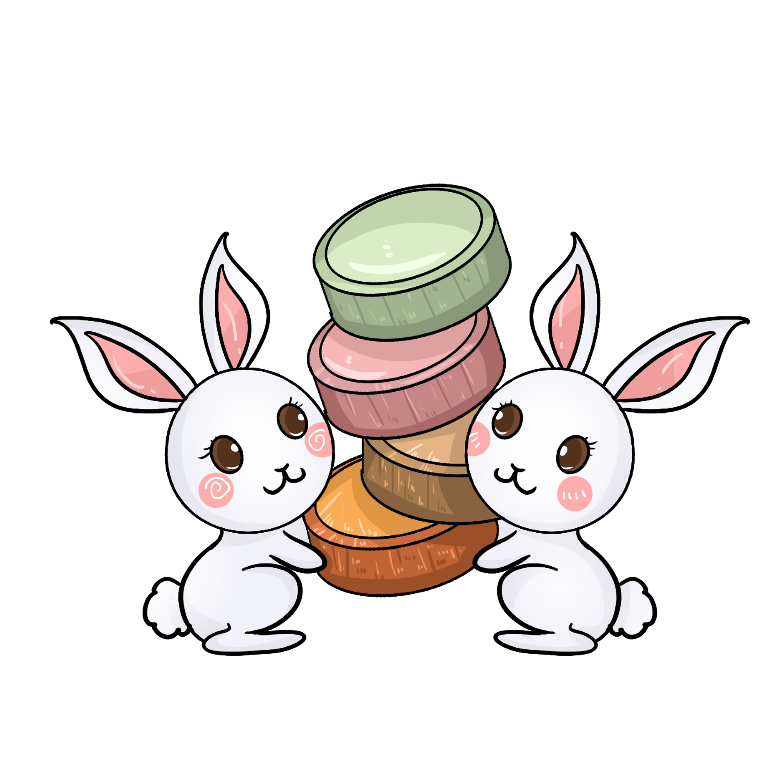
中秋起源
节日别称
根据中国的历法，农历八月在秋季中间，为秋季的第二个月，称为“仲秋”，而八月十五又在“仲秋”之中，所以称“中秋”。
节日别称
中秋节有许多别称：因节期在八月十五，所以称“八月节”、“八月半”；因中秋节的主要活动都是围绕“月”进行的，所以又俗称“月节”“月夕”；中秋节月亮圆满，象征团圆，因而又叫“团圆节”。在唐朝，中秋节还被称为“端正月”。

Slide 8
中秋习俗
Title Text Here

Slide 9
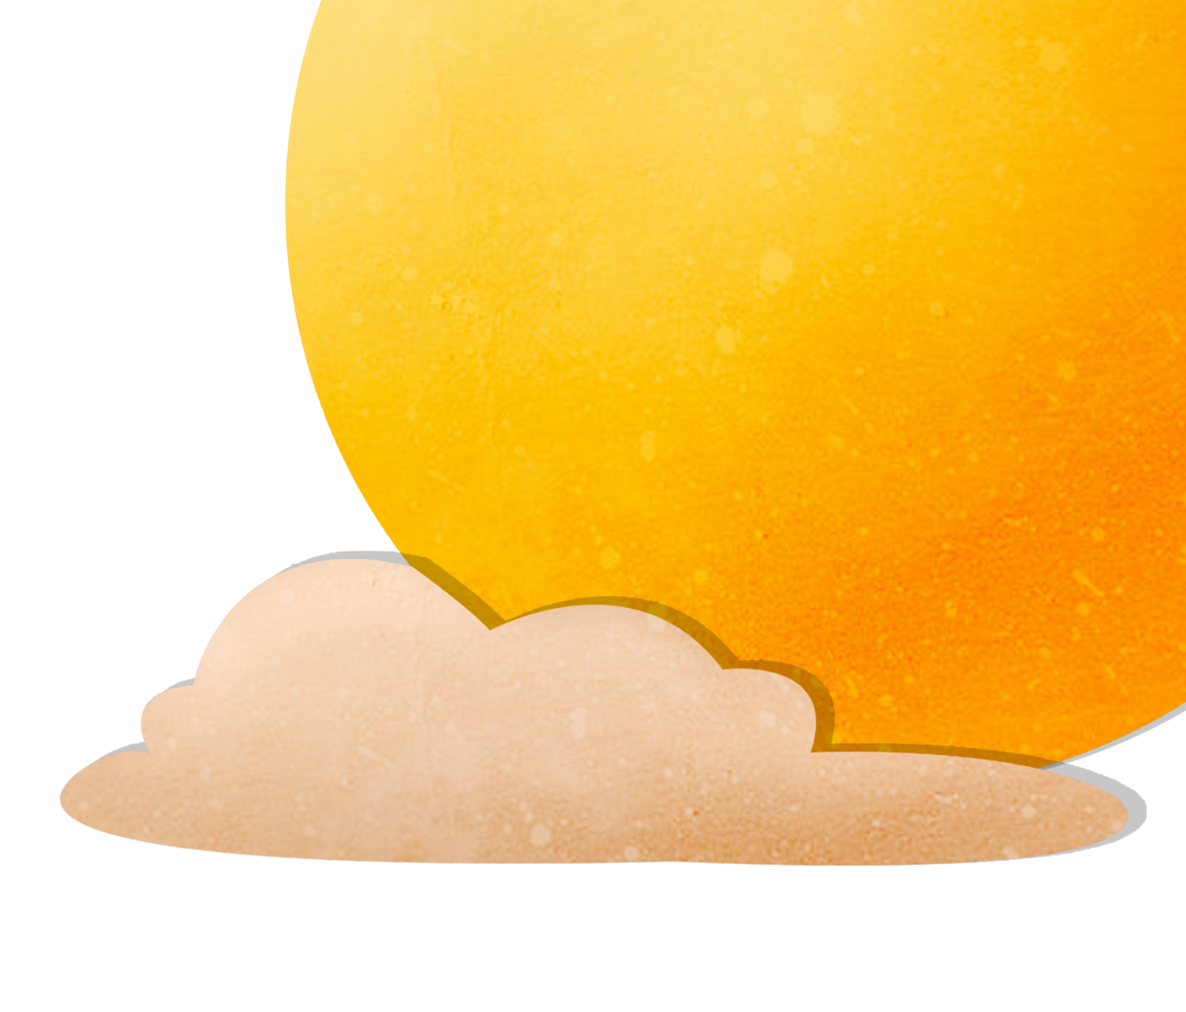
中秋习俗
祭月
《礼记》早有记载“秋暮夕月”，意为拜祭月神，逢此时则要举行 中秋节迎寒和祭月，设香案。[8] 到了周代，每逢中秋夜都要举行迎寒和祭月。设大香案，摆上月饼、西瓜、苹果、红枣、李子、葡萄等祭品，其中月饼和西瓜是绝对不能少的，西瓜还要切成莲花状。在月下，将月亮神像放在月亮的那个方向，红烛高燃，全家人依次拜祭月亮，然后由当家主妇切开团圆月饼。切的人预先算好全家共有多少人，在家的，在外地，都要算在一起，不能切多也不能切少，大小要一样。在少数民族中，同样盛行祭月的风习。

Slide 10
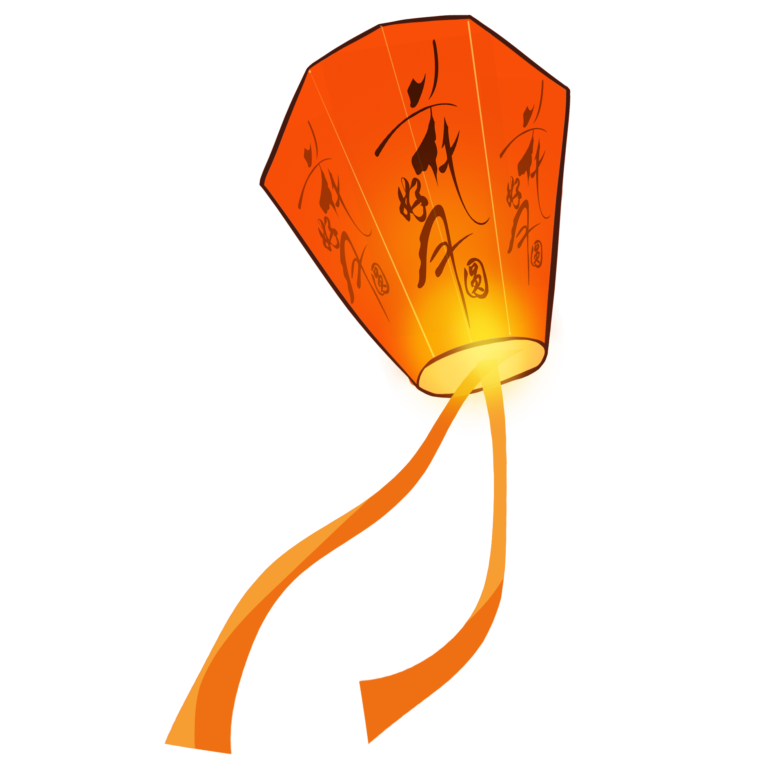
中秋习俗
设大香案，摆上月饼、西瓜、苹果、红枣、李子、葡萄等祭品，其中月饼和西瓜是绝对不能少的，西瓜还要切成莲花状。在月下，将月亮神像放在月亮的那个方向，红烛高燃，全家人依次拜祭月亮，然后由当家主妇切开团圆月饼。
燃灯

Slide 11
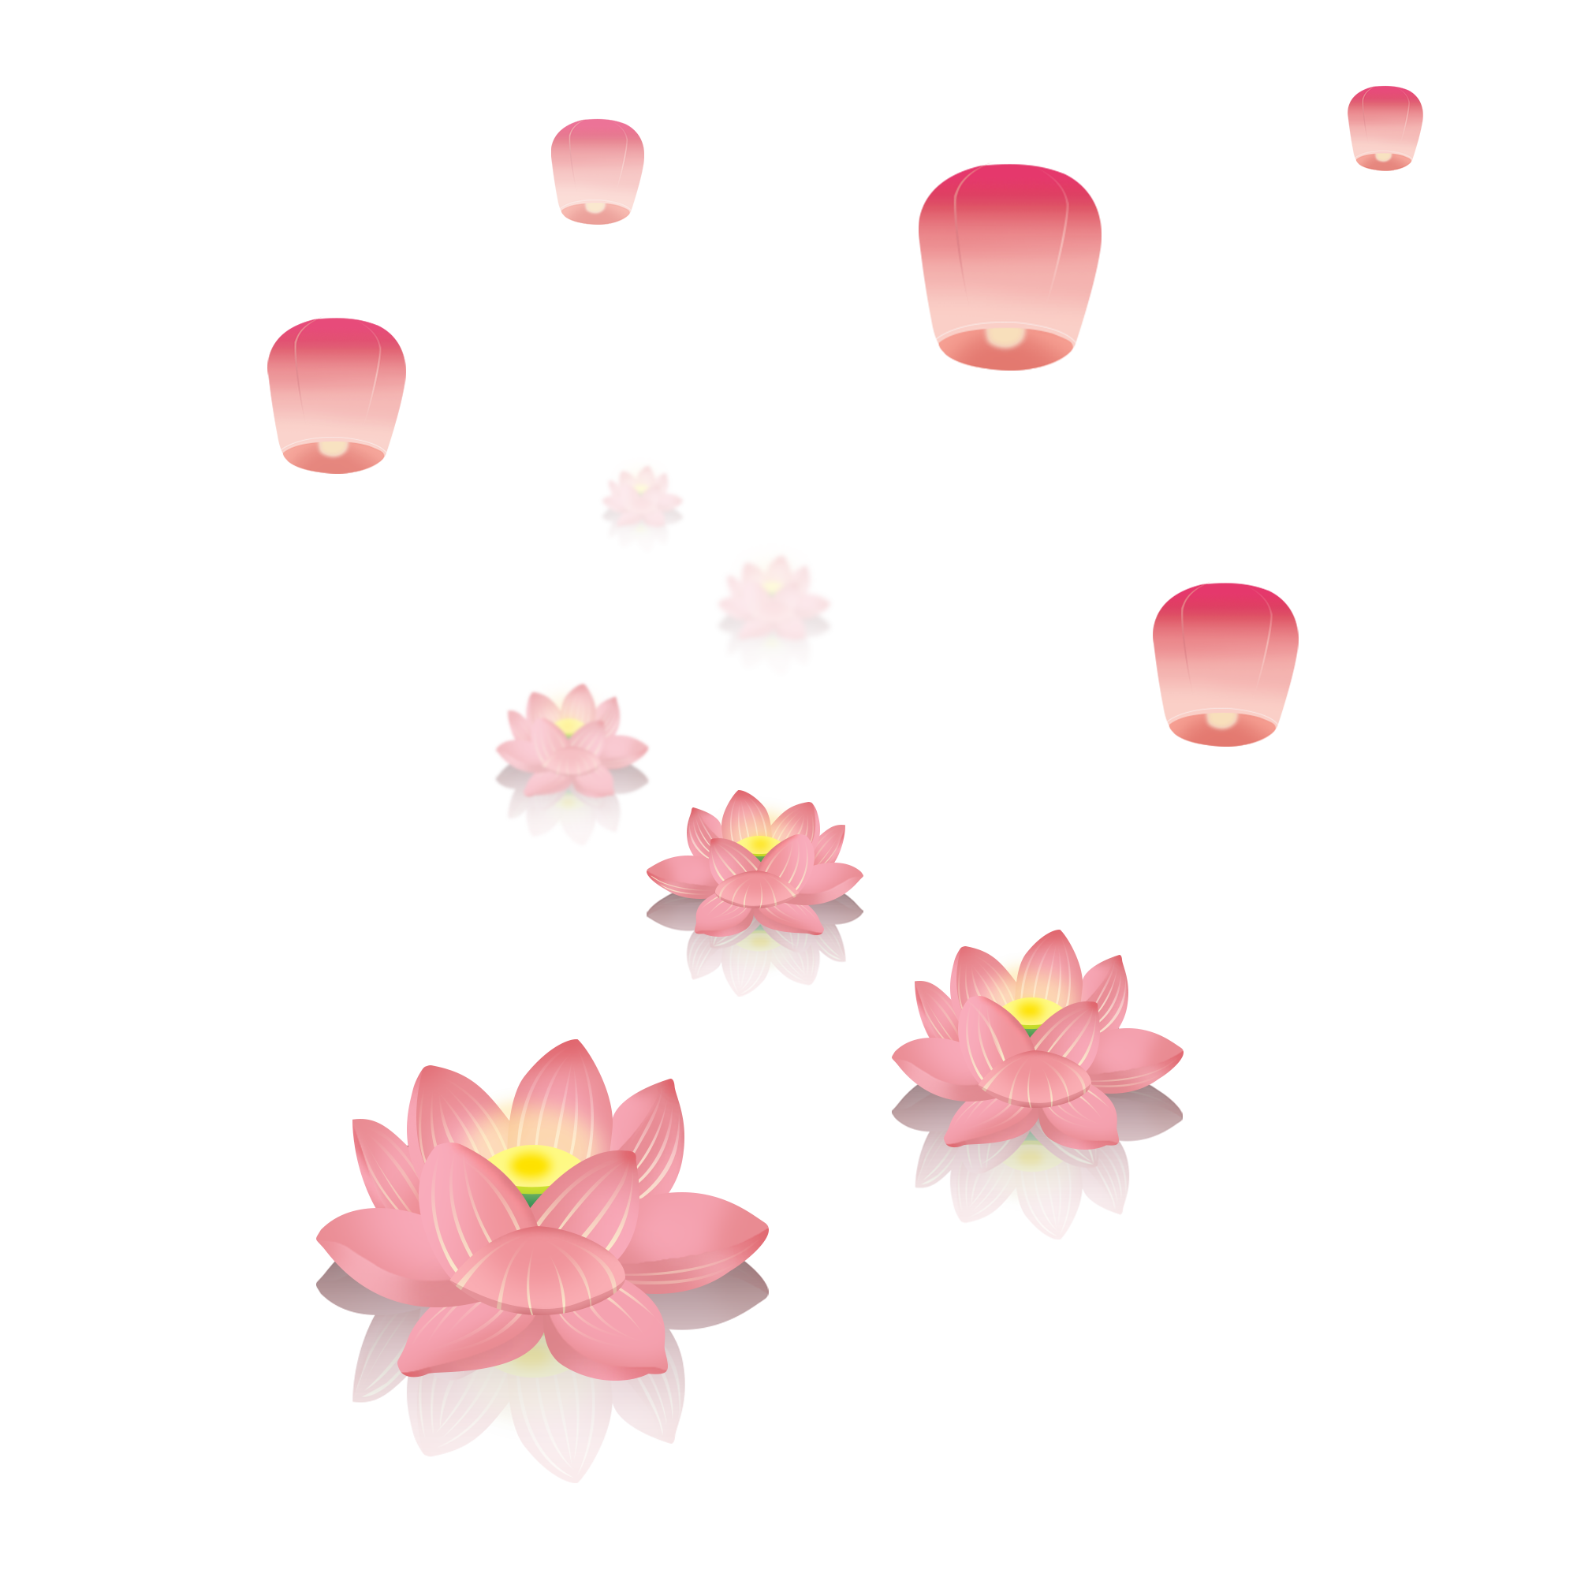
中秋习俗
早在北宋《武林旧事》中，记载中秋夜节俗，就有‘将“一点红”灯放入江中漂流玩耍的活动。中秋玩花灯，多集中在南方。如佛山秋色会上，就有各种各式的彩灯：芝麻灯、蛋壳灯、刨花灯、稻草灯、鱼鳞灯、谷壳灯、瓜籽灯及鸟兽花树灯等。
玩花灯

Slide 12
中秋习俗
吃月饼
话说：“八月十五月正圆，中秋月饼香又甜”。月饼一词，源于南宋吴自牧的《梦梁录》，那时仅是一种点心食品。到后来人们逐渐把赏月与月饼结合在一起，寓意家人团圆，寄托思念。同时，月饼也是中秋时节朋友间用来联络感情的重要礼物。

Slide 13
中秋故事
Title Text Here

Slide 14
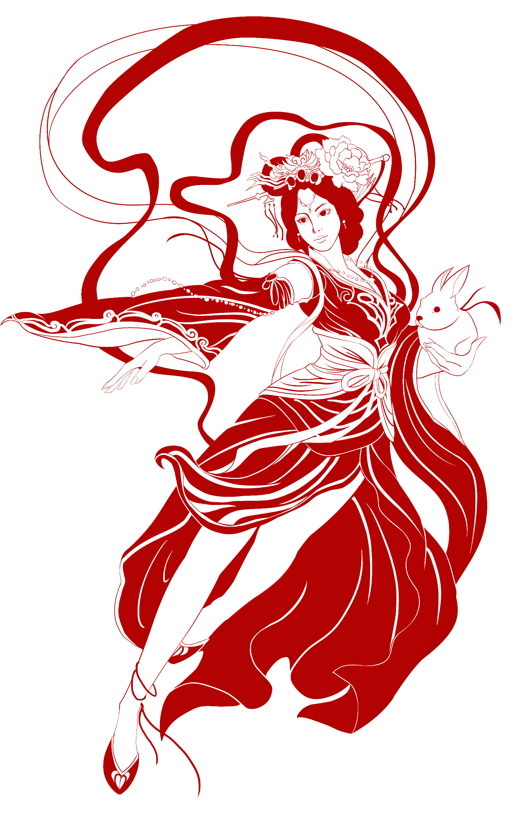
中秋故事
嫦 娥 奔 月
相传，嫦娥偷吃了丈夫后羿从西王母那儿讨来的不死之药后，飞到月宫。但琼楼玉宇，高处不胜寒，所谓“嫦娥应悔偷灵药，碧海青天夜夜心”，正是她倍感孤寂之心情的写照。后来，嫦娥向丈夫倾诉懊悔说：“明天乃月圆之候，你用面粉作丸，团团如圆月形状，放在屋子的西北方向，然后再连续呼唤我的名字。三更时分，我就可以回家来了。”翌日，照妻子的吩咐去做，届时嫦娥果由月中飞来，夫妻重圆。中秋节做月饼供嫦娥的风俗，也是由此形成。

Slide 15
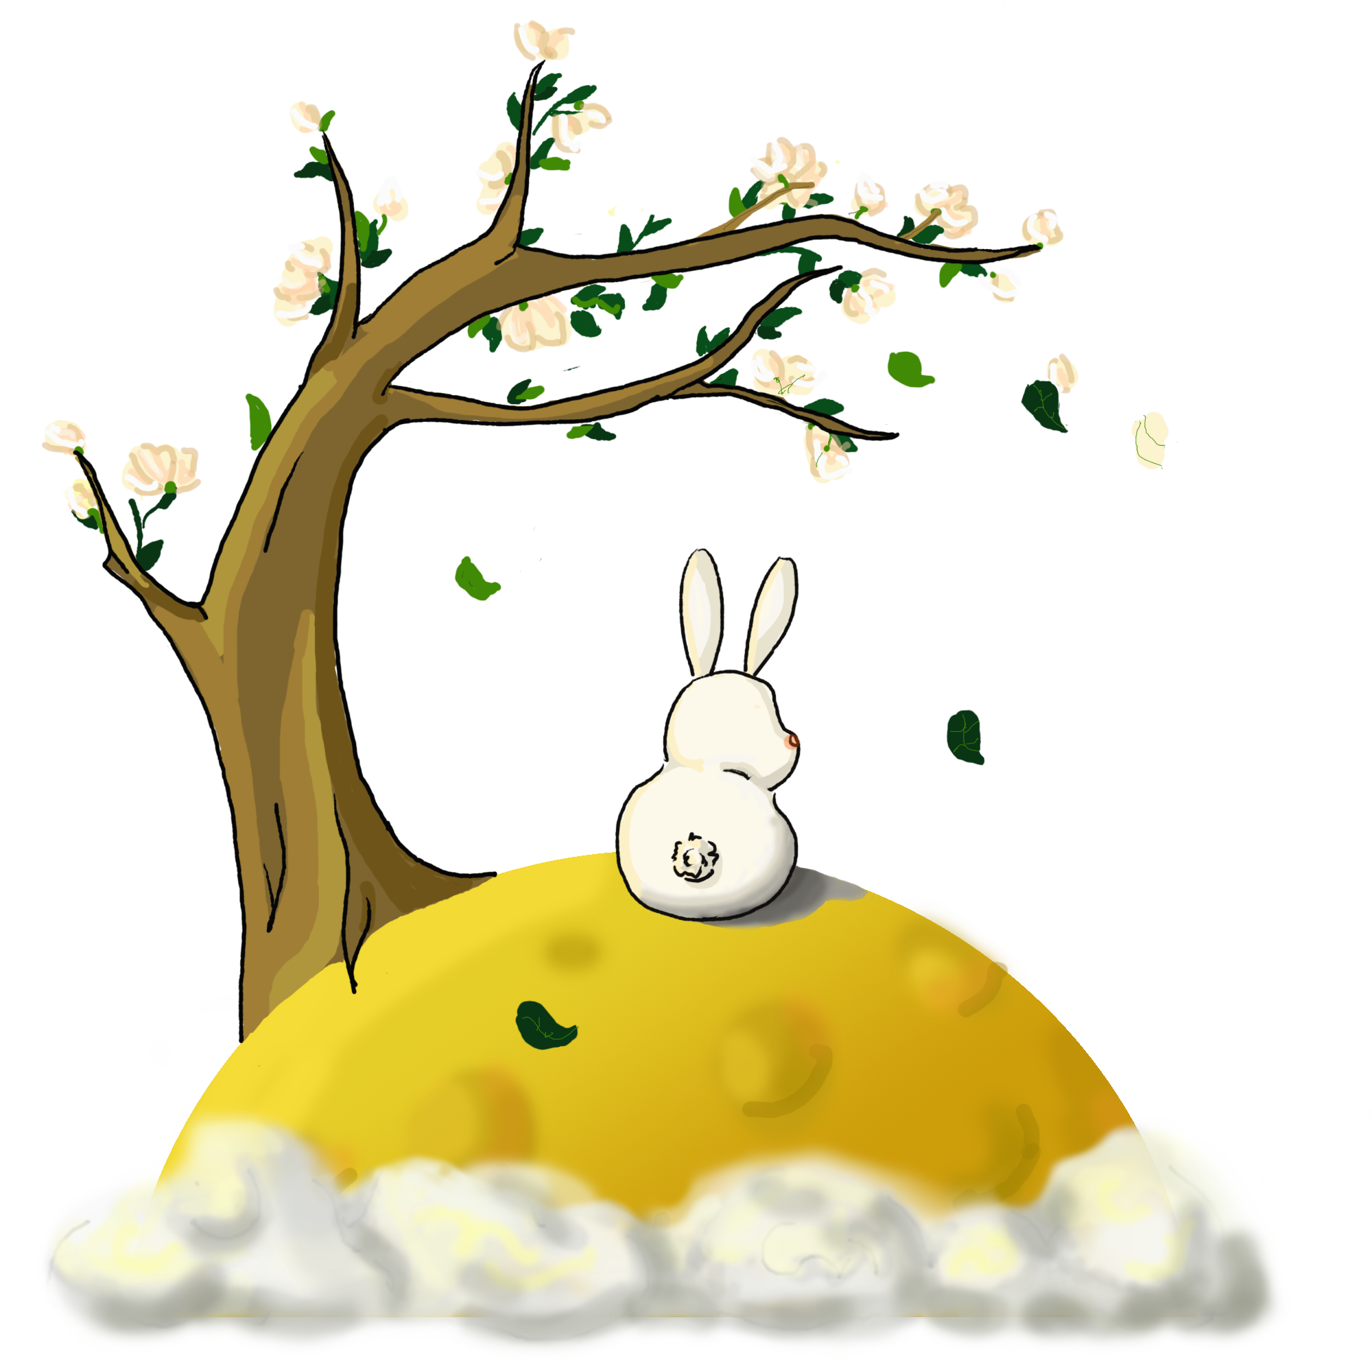
中秋故事
吴 刚 伐 桂
传说月中有桂树，《淮南子》已言“月中有桂树”，后来的传说更加具体，桂树旁又添了一个伐桂之人吴刚。月中之桂树与吴刚的传说，以唐代段成式《酉阳杂俎》前集卷一《天咫》所载最为具体，其云：“旧言月中有桂、有蟾蜍，故异书言月桂高五百丈，下有一人常斫之，树创随合。人姓吴名刚，西河人，学仙有过，谪令伐树。

Slide 16
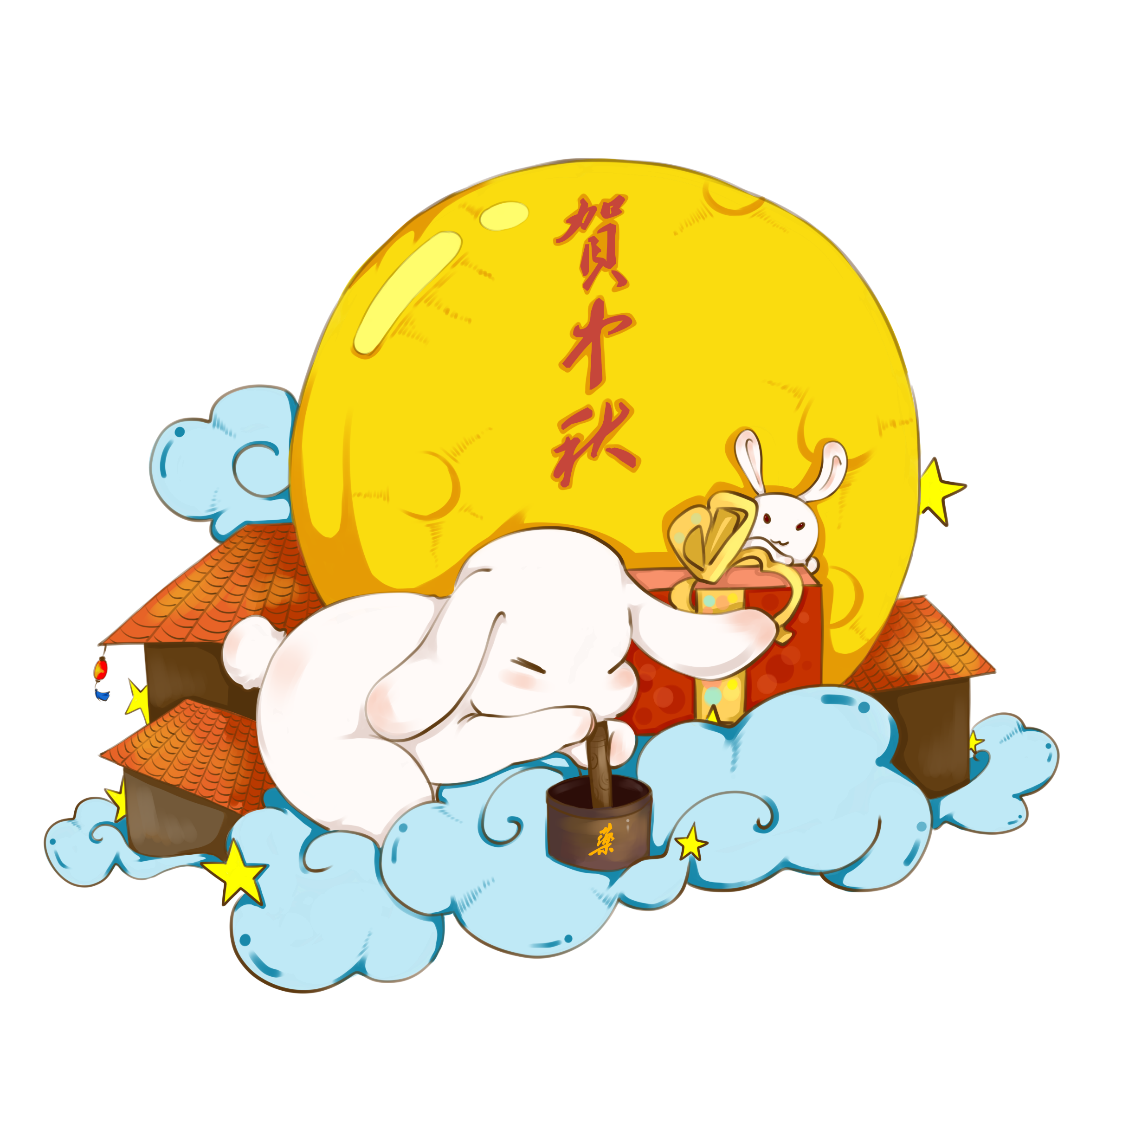
中秋故事
玉 兔 捣 药
此传说最早见于《汉乐府·董逃行》：“玉兔长跪捣药蛤蟆丸，奉上陛下一玉盘，服此药可得神仙。”相传月亮之中有一只兔子，浑身洁白如玉，所以称作“玉兔”。这种白兔拿着玉杵，跪地捣药，成蛤蟆丸，服用此等药丸可以长生成仙。玉兔恐怕是嫦娥在广寒宫中最早的玩伴吧。

